Slide 1
Круглый стол «Особенности Общения воспитателя С ребенком»
МБДОУ «Ромодановский детский сад комбинированного вида»
Подготовили: Лашина О.С., учитель-логопед
Мельникова Е.П., воспитатель
Миняева Е.В., воспитатель
2016 год

Slide 2
Понятие «общение»
Общение – взаимодействие людей друг с другом в обмене информацией познавательного или аффективно-оценочного характера.
Педагогическое общение – это система взаимодействия педагога с воспитуемыми с целью познания их, оказания воспитательных воздействий, организации педагогически целесообразных взаимоотношений, формирование благоприятного для психического развития ребенка микроклимата в группе дошкольного учреждения.

Slide 3
Функции общения
Установление общности между людьми, которому способствует знакообмен, который позволяет выделять «своих» среди всех прочих. Человек, который отмалчивается и отворачивается от людей, тем самым подает им (хочет или не хочет) знак, который читается следующим образом: «Я вам не свой, вы мне не свои».
Регуляция совместной деятельности. Участие в совместной деятельности требует от каждого из нас определенных знаний. Дети получают их с самого рождения за счет общения со старшими.
Изначальный инструмент познания всего на свете.
Осознание своего «Я». Ребенок в процессе общения постоянно переходит к «опредмечиванию» самого себя, к выделению «Я» среди других людей, среди разнообразных «не Я».
Самоопределение личности в ее мыслях и поступках. Происходит во время удовлетворения потребностей физиологических и психологических (потребность в положительных эмоциях).

Slide 4
Формы общения
1.Непосредственно-эмоциональное общение с близкими взрослыми. В его основе лежит потребность ребенка во внимании и доброжелательном отношении к себе со стороны окружающих.
2.Ситуативно-деловая форма общения детей со взрослыми (6 месяцев – 3 года). Главной особенностью этого вида общения детей со взрослыми следует считать практическое взаимодействие ребенка и взрослого. Помимо внимания и доброжелательности ребенок раннего возраста начинает испытывать нужду еще и в сотрудничестве взрослого (просьба о помощи, приглашение к совместным действиям, обращение за разрешением).
3. Внеситуативно-познавательная форма общения (3-5 лет). Признаками появления третьей формы общения может служить возникновение у ребенка вопросов о предметах, их разнообразных взаимосвязях. Важнейшим средством общения на данном этапе является речь, потому что она одна открывает возможности выйти за пределы одной частной ситуации и осуществить то «теоретическое» сотрудничество, которое составляет суть описываемой формы общения.
4.Внеситуативно-личностная форма общения (6-7 лет). Это общение служит целям познания социального, а не предметного мира. Мира людей, а не вещей. Этот вид общения существует самостоятельно и представляет собой коммуникативную деятельность в «чистом виде». Ведущими мотивами на этом уровне общения являются личностные мотивы.

Slide 5
Условия оптимизации педагогического общения.
1.Искренний интерес к человеку, умение преодолеть свой эгоцентризм в общении с ним.
2.Умение слушать других как конкретное проявление интереса к людям. Признаком интересного собеседника является умение не столько говорить, сколько умение слушать.
3.Обращение к человеку (ребенку, коллеге, родителям своих воспитанников) по имени. Помните, что имя человека – самый важный для него звук на любом языке. Человека больше интересует его имя, чем любые другие имена во всем мире, вместе взятые.
4.Доброжелательность в отношении к людям. Если хотите, чтобы люди к вам хорошо относились, старайтесь доброжелательно относиться к ним, поскольку в сфере общения неумолимо работает закон взаимного отклика.
5.Улыбайтесь в общении с людьми. Очень много для взаимных симпатий дает улыбка. Она греет и создает аванс положительного отношения.
6.Удовлетворение потребности человека в общении. Для завоевания симпатии людей полезно уметь удовлетворять их потребности. Потребностей у любого человека много, и их надо изучать, проявлять интерес к интересам другого человека. Самый верный путь к сердцу человека – это беседа с ним о том, что он ценит превыше всего. Поэтому надо говорить о том, что интересует вашего собеседника.

Slide 6
Позиция педагога – это система интеллектуальных и эмоционально-оценочных отношений к миру, педагогической действительности и педагогической деятельности.
Социальная и профессиональная позиции педагога не могут не отразиться на стиле его педагогического общения.

Slide 7
Стилевые особенности педагогического общения зависят от:
индивидуальности педагога, от его профессионализма, коммуникативной культуры, эмоционально-нравственного отношения к воспитанникам, творческого подхода к профессиональной деятельности;
любви к детям, доброжелательного отношения к ним, от гуманистической направленности личности учителя.
знаний основ педагогики и психологии общения.
особенностей воспитанников, их возраста, пола, облученности, воспитанности и особенностей детского коллектива, с которым воспитатель вступает в контакт.

Slide 8
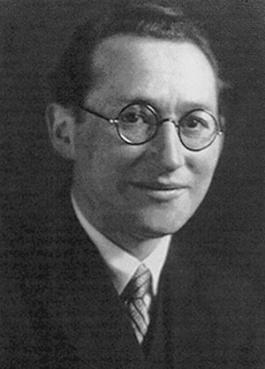
Курт Левин
Проблема «стилей руководства», «стилей общения» педагогов с детьми была впервые поставлена за рубежом в 30-е годы американским психологом К. Левиным.
Предложенная им классификация стилей общения положена в основу работ американских ученых Р. Липпита и К. Уайта, которые выделяют три стиля профессионального общения: демократический, авторитарный и либеральный.

Slide 9
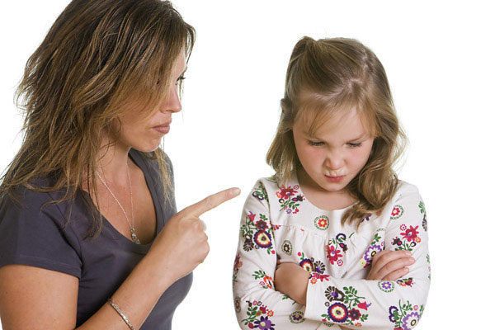
Авторитарный стиль общения
Преобладает официальный, приказной, начальственный тон обращения, форма обращения — указание, поучение, приказ, инструкция, окрик. Общение строится на дисциплинарных воздействиях и подчинении.
Этот стиль можно выразить словами: «Делайте, как я говорю, и не рассуждайте».

Slide 10
Демократический стиль общения
Общение и деятельность строятся на творческом сотрудничестве. Основная форма обращения — совет, рекомендация, просьба.
Данный стиль руководства можно выразить словами: «Вместе задумали, вместе планируем, организуем, подводим итоги».

Slide 11
Либеральный стиль общения
Педагог занимает позицию стороннего наблюдателя, не вникает в жизнь коллектива, в проблемы отдельной личности.. Тон обращения диктуется желанием избежать сложных ситуаций, во многом зависит от настроения педагога, форма обращения — увещевания, уговоры.
Этот стиль может быть выражен словами: «Как все идет, так и пусть идет».

